Slide 1

Trabalho Prático 1
Dominoes 2
Modelagem, representação computacional e DFS
Arthur Gomes de Aguiar — 1810460
Guilherme Adley — 2020670
Orientador: Prof. Me. Ricardo Carubbi • Universidade de Fortaleza
Notes:
Abertura: apresentar o problema Dominoes 2 e os integrantes. Dizer que o foco da solução é modelar dominós como grafo direcionado e usar DFS para contar todos os dominós alcançáveis.

Slide 2

Problema
Entrada, saída e ideia do Dominoes 2
entrada
O enunciado fornece n dominós, m relações de queda e l dominós empurrados manualmente. A resposta é a quantidade total de dominós que caem após a propagação.
1
3 2 1
1 2
2 3
2
exemplo: 1 → 2 → 3
1
2
3
Relação x y:
se x cai, y também cai
saída
Saída:
quantidade total de dominós derrubados
empurra o 2
2
Caem: 2 e 3
Resposta: 2
1
Notes:
Fala sugerida: explicar que cada par x y indica uma queda em cadeia. Na instância pequena, 1 derruba 2 e 2 derruba 3. Como o dominó empurrado é o 2, apenas 2 e 3 caem, então a resposta é 2.

Slide 3
Modelagem
Dominós como vértices e quedas como arestas direcionadas
grafo direcionado
Vértices = dominós
Arestas = relações de queda
1
2
3
Tipo = grafo direcionado
A direção importa: x derrubar y não garante que y derrube x.
4
Certo
Errado para o problema
1
2
1
2
2
Notes:
Fala sugerida: defender por que o grafo é direcionado. O dominó 1 derrubar o 2 não significa que o 2 derrube o 1. Essa modelagem é a base para escolher Digraph em vez de Graph.

Slide 4
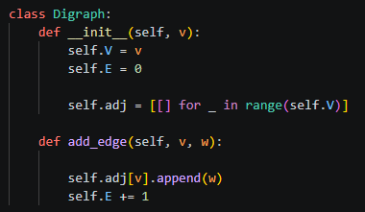
Representação computacional
Lista de adjacência com listas nativas do Python
Escolhemos lista de adjacência: cada posição guarda os dominós que podem cair diretamente a partir daquele vértice.
Exemplo de representação
1
2
3
4
1: [2, 3]
2: []
3: [4]
4: []
Adaptação da referência:
Bag → list do Python
Mesma ideia, menos dependências externas.
3
Notes:
Fala sugerida: dizer que a representação é lista de adjacência. O material de referência usa Bag, mas o trabalho aceita lista de adjacência; por isso foi usado list nativo do Python, mantendo a lógica e simplificando a submissão no Kattis.

Slide 5
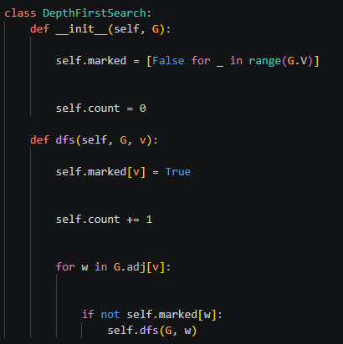
DFS/BFS
Busca em profundidade para encontrar todos os dominós alcançáveis
queda em cadeia
1
2
3
4
DFS foi escolhida porque não precisamos do menor caminho: só precisamos saber quais dominós são alcançáveis.
DFS(1)
visita uma vez cada vértice
4
Notes:
Fala sugerida: explicar o núcleo da DFS sem ler tudo. Marcar o vértice significa que o dominó caiu. O contador aumenta uma vez. Depois percorremos os vizinhos ainda não marcados. BFS também resolveria, mas DFS é suficiente e direta para alcançabilidade.

Slide 6
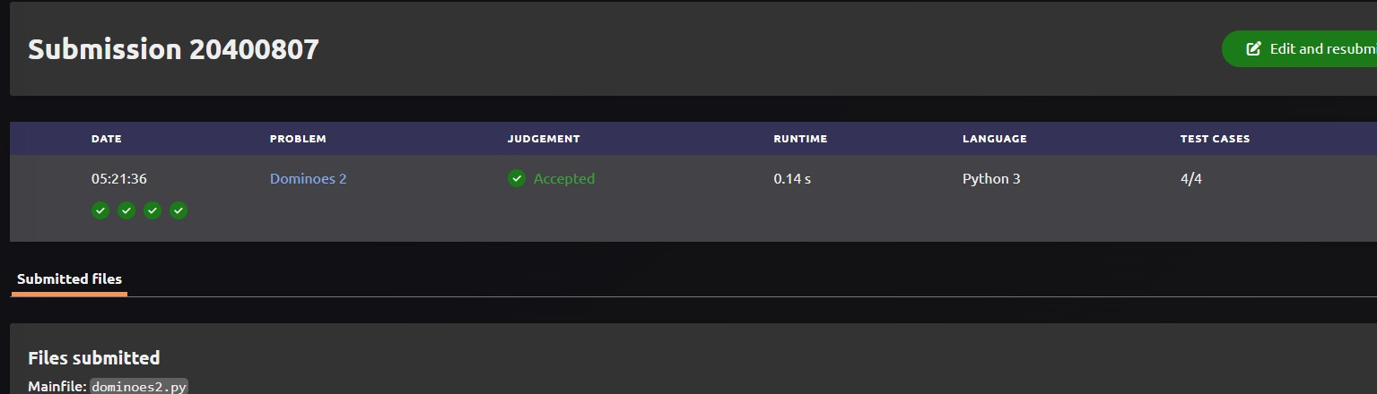
Validação
Entrada:
1
3 2 1
1 2
2 3
2
Saída:
2
1
2
3
empurra o 2 → caem 2 e 3
Complexidade
O(V + E)
5
Notes:
Fala sugerida: mostrar rapidamente o print do Kattis e a instância de teste. Encerrar com a complexidade: cada vértice é visitado no máximo uma vez e as arestas são percorridas durante a busca, portanto O(V+E), com leitura dos dominós iniciais O(L).

